Slide 1
第五章 物体的运动
一、长度和时间的测量

Slide 2
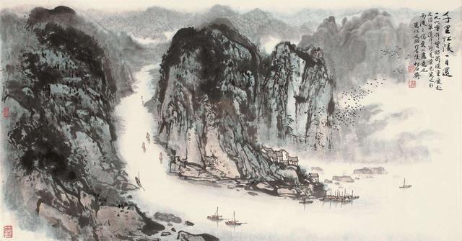
新课引入
轻舟已过万重山
两岸猿声啼不住
千里江陵一日还
朝辞白帝彩云间
李白用诗的语言描述了顺水轻舟的运动及其快捷程度.
在物理学中是如何描述物体运动的？

Slide 3

探究新知
嫦娥奔月

Slide 4
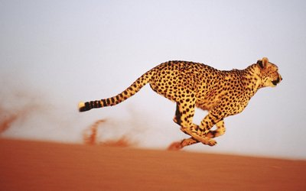
探究新知
奔跑的猎豹

Slide 5
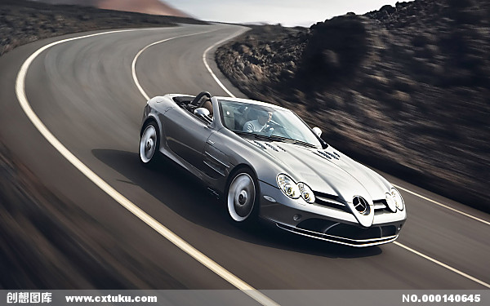
探究新知
飞弛的汽车

Slide 6
探究新知
1. 以上材料的共同点是什么？
所有运动物体的位置都随时间而变化
2. 要想研究物体的运动快慢，首先必须学会测量哪些物理量？
长度和时间

Slide 7
探究新知
长度的单位及测量
活动 5.1
比较课桌的长、宽
1.请你目测一下课桌的长、宽,比较它们的长度。
（不用尺）
2. 你如何证实自己目测的结果? 说出你的做法。

Slide 8
探究新知
 | 使用的标准长度 | 长 | 宽 | 高
甲同学 | 课本的长度 | 2 | 1.5 | 2.5
乙同学 | 一 “拃” | 3.5 | 2 | 4
上表记录的是两位同学用自己的方法测出的课桌的长、宽、高的数据。
1.比较他们测出的课桌的长、宽、高的数据，课桌的长、宽、高的长度有什么关系？
2.他们测出的课桌的长、宽、高的数据为什么不同？

Slide 9
方法点拔
测量就是将待测的量与一个公认的标准量进行比较.这个标准量就称为单位.

Slide 10
探究新知
长度的单位
（1）长度的国际单位是米，符号m.
（2）其它常见的长度单位及符号。
千米、分米、厘米、毫米、微米、纳米 k m d m c m m m u m n m

Slide 11
换算关系：
1m（米）＝10⁻³km（千米）＝10dm（分米） ＝10²cm（厘米）＝10³mm（毫米） ＝10⁶um（微米）＝10⁹nm（纳米）

Slide 12
探究新知
千米（Km）
巧记长度单位之间的关系
10³
米（m）
分米（dm）
10¹
10³
厘米（cm）
10¹
毫米（mm）
10¹
10³
微米（μm）
10⁶
1mm= nm
10³
10⁻⁶
纳米（nm）
1nm= mm

Slide 13
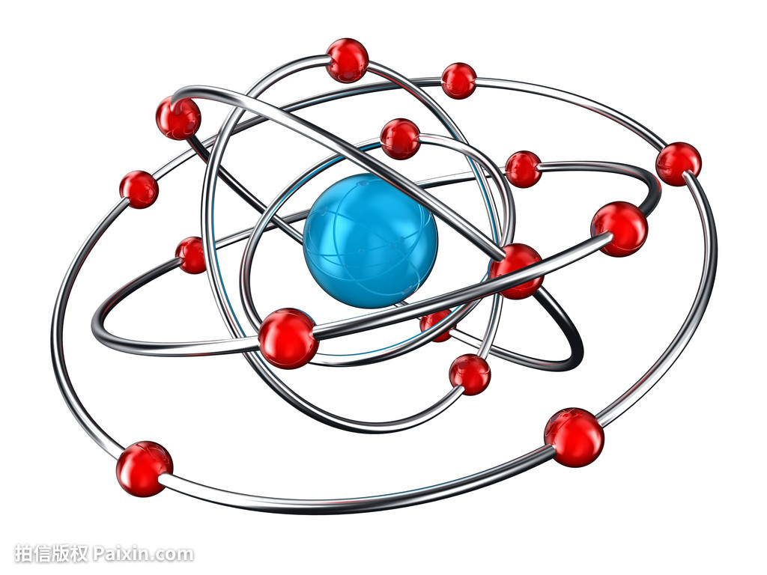

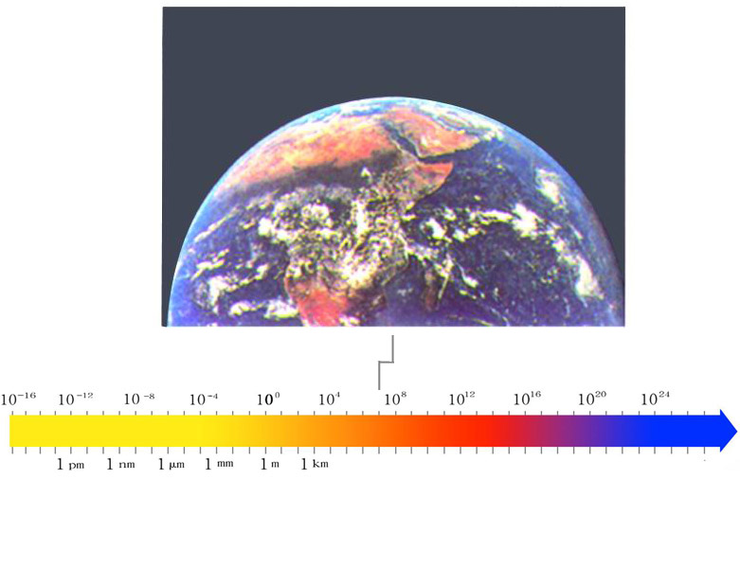
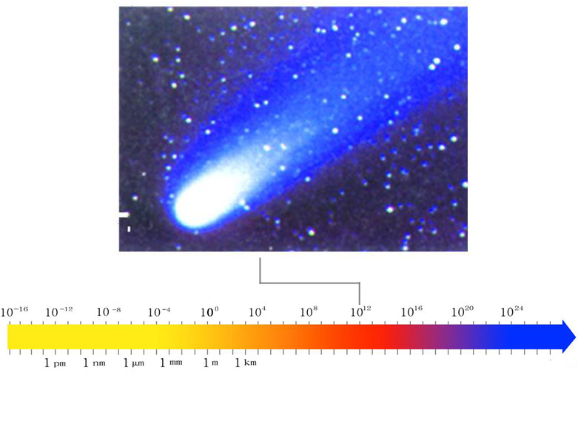
探究新知
原 子 直 径10⁻¹⁰米
自然界中一些物体的长度
人 头 发 的 直 径10⁻⁴米
地 球 赤 道 周 长10⁷米
哈雷彗星彗尾的长度10¹²米

Slide 14
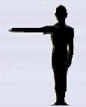
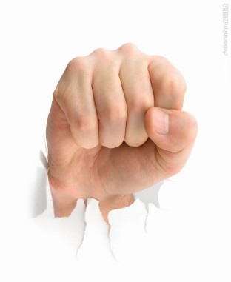
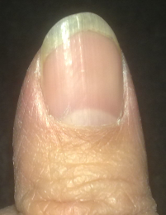
探究新知
感知长度单位
约1米
约1分米
约1厘米

Slide 15
探究新知
给下列长度填入合适的单位
①某初中同学的身高是1.64_____；
m
dm
②一支新铅笔的长度是1.8_____；
mm
③一枚一角硬币的厚度是2.4____；
mm
④教室每层楼高3200_____

Slide 16
探究新知
活动 5.2
练习使用刻度尺
长度测量是最基本测量
你知道用什么工具测量长度吗？

Slide 17
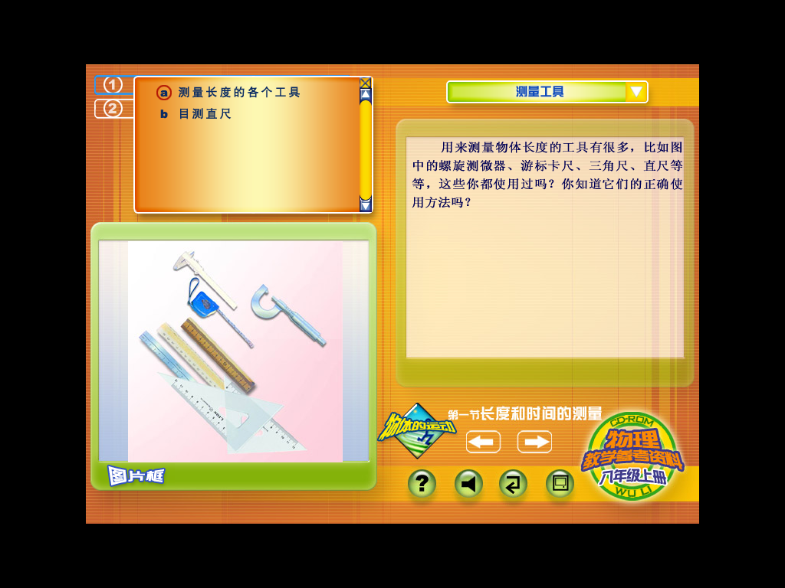
探究新知
刻度尺是测量长度的基本工具
游标卡尺
螺旋测微器
钢卷尺

Slide 18
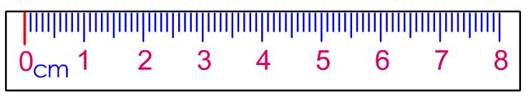
探究新知
零刻度线
量程
单位
分度值
取出你的刻度尺，仔细观察一下：
1.它的量程是 ；分度值是 .
2.它的零刻度线在哪里？

Slide 19
探究新知
正确使用刻度尺
1.会认:
认清刻度尺的单位、零刻度线的位置、量程、分度值.
分度值
零刻度线
量程
单位

Slide 20
探究新知
正确使用刻度尺
2.会放:
刻度尺的“0”刻度线与被测物体的一端对齐;使刻度尺有刻度的边贴紧待测物体，与所测长度平行，不能倾斜。
√
0 cm 1 2 3 4 5 6 7 8 9 10

Slide 21


探究新知
正确使用刻度尺
3.会看:
视线与刻度尺尺面垂直。
√
×
看对
×
0 cm 1 2 3 4 5 6 7 8 9 10

Slide 22
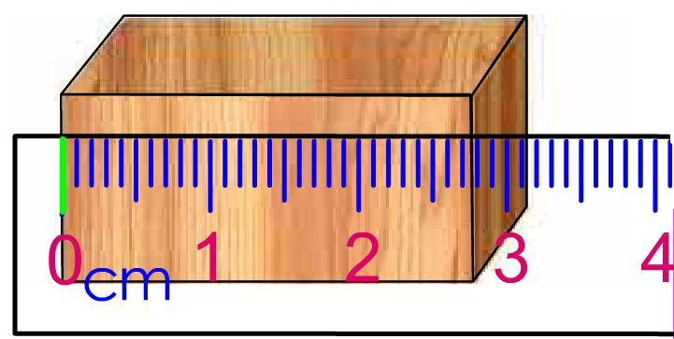
探究新知
正确使用刻度尺
4.会读:
读数时，要估读到分度值的下一位.
２.７８cm

Slide 23
探究新知
正确使用刻度尺
5.会记:
记录的测量结果应由准确值、估读值和单位组成。
２.７８cm

Slide 24

探究新知
想一想
讨论:如何测量一张纸的厚度（以物理课本为例）

Slide 25
探究新知
思考
测一张纸的厚度的难点在哪里？
方案
⒈测出整本书（除封面）的厚度H;
⒉数出纸的张数n;
⒊一张纸的厚度D=H/n。
次数 | 书本厚度/mm | 书中的纸张数 | 一张纸的厚度/mm | 平均值/mm
1
2
拓展
1.这种方法可推广到哪些类型的长度测量？
2.你还知道哪些特别的长度测量方法？

Slide 26
议一议
在测量过程中，每次测量结果都一样么？与同学交流，为什么会出现这种情况？
在测量时要进行估读，估读值有时偏大，有时偏小，这样就会产生误差。
方法：
多次测量取平均值，可减小这种误差。

Slide 27
探究新知
时间的单位及测量
时间在国际单位制中的主单位为：
秒（s）
常用的单位还有：分（min）、小时（h）。
时间单位间的换算关系：
1h=60min 1min=60s 1h=3600s

Slide 28
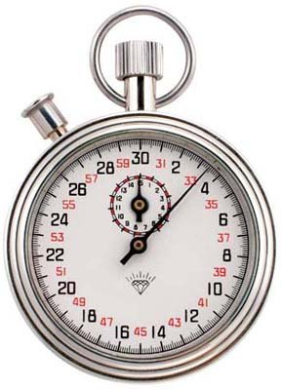
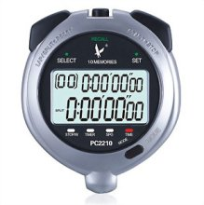
探究新知
活动 5.3
学会使用秒表
实验室常用的计时器是秒表。
秒表有机械秒表和电子秒表两种。

Slide 29
探究新知
分的最小分度值：
0.5min
观察秒表
秒的最小分度值：
0.1s
秒表读数：
1min41.0s
1h = 60min = 3600s

Slide 30
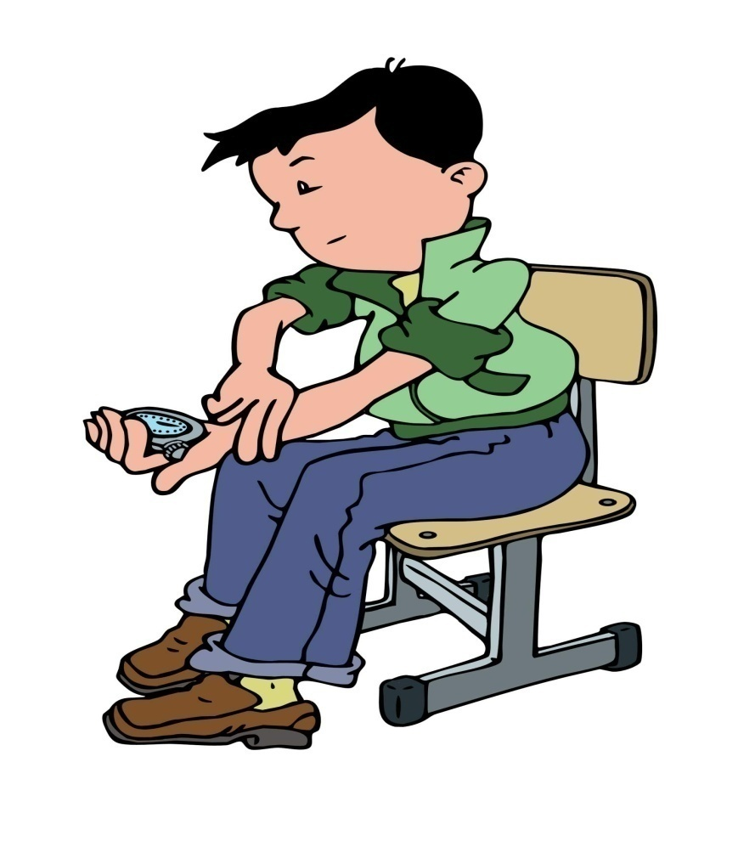
探究新知
平静地坐下来,测出你10次脉搏的时间。
次序 | 10次脉搏时间/s | 10次脉搏平均时间/s | 1次脉搏跳动的时间/s
1
2
3
方法建议：两人合作，自己搭测脉搏，请你的同座为你计时。

Slide 31
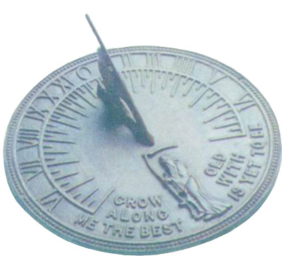
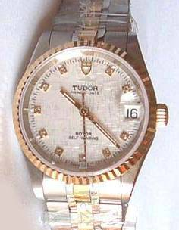
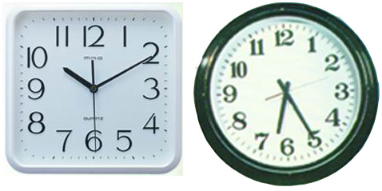
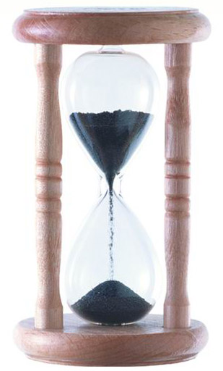
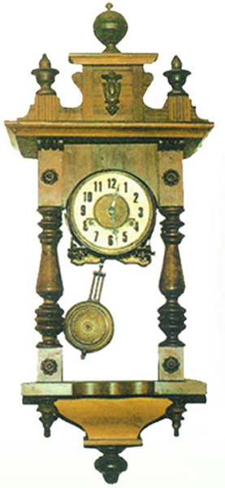
探究新知
人类从古至今是如何计量时间的？
日晷
沙漏
摆钟
机械表
石英钟

Slide 32


